Slide 1

4.
VYHODNOCENÍ VÝSLEDKŮ FINANČNÍ ANALÝZY

Slide 2
POMĚROVÍ UKAZATELE
Hodnotíme:
  časovou řadu,
  trend,
  maximum a minimum,
  extrémní výkyvy,
  oborový průměr,
  doporučované hodnoty,
  mezipodnikové zpracování.
  Zpracováváme:
    výpočet ukazatele,
    tabulka výsledků ukazatelů v čase,
    grafické znázornění ukazatelů v čase.

Slide 3
UKAZATELÉ PŘIDANÉ HODNOTY
Ukazatele MVA a EVA vytvořili v první polovině 90. let američtí ekonomové.
Jejich použití se rychle rozšířilo do Evropy i do ČR.
MVA i EVA jsou registrované ochranné známky, jejich přesná metodika je součástí know-how společnosti Stern Value Management.
MVA
EVA

Slide 4
MVA
Market Value Added
Ukazatel, prostřednictvím kterého můžeme měřit výkonnost podniku.
Vypočítá se jako rozdíl tržní hodnoty akcií, tj. částky, kterou by nyní akcionáři získali prodejem svých akcií, a investovaného kapitálu, tj. částky, kterou do podniku vložili při jeho založení.

Slide 5
EVA
Economic Value Added
Model je založen na ekonomickém zisku, který oproti účetnímu zisku představuje přebytek výnosů, které zůstávají ve firmě po zaplacení služeb výrobních faktorů včetně cizího a vlastního kapitálu.
Měří, kolik hodnoty zbývá podniku pro jeho další rozvoj z vytvořeného hospodářského výsledku po uspokojení nároků všech zájmových skupin včetně vlastníků.
Ukazatel EVA využívá především finanční management.

Slide 6

VÝPOČET EVA
$$EVA=NOPAT −WACC ∗C$$
EVA…ekonomická přidaná hodnota
NOPAT…čistý provozní zisk za sledované období
WACC… Weighted Average Cost of Capital, vážený průměr nákladů na kapitál
Firma vytváří přidanou hodnotu pro vlastníky, jestliže je ukazatel EVA větší než 0.
Ukazatel poskytuje managementu reálnější informace o výnosnosti firmy a vede k růstu tržní hodnoty firmy.

Slide 7
ANALÝZA ODCHYLEK
- Cílem analýzy odchylek je zjištění příčiny jejich vzniku, zhodnocení jejich dopadu a vytvoření předpokladů pro nápravná opatření, která by umožnila eliminovat vznik těchto negativních odchylek do budoucna.
- Perioda zjišťování skutečných hodnot může být různá, závisí prostředí ve kterém podnik působí a jeho možnostech.
- Nejčastěji jsou využívány měsíční intervaly.
- Mohou být využívány i intervaly kratší, je pak možno náklady řídit efektivněji, ovšem rostou i náklady na samotné zjišťování odchylek.

Slide 8
- V praxi mohou nastat odchylky:
  pozitivní,
  negativní.
Samotné zjištění odchylky nemusí znamenat zásadní problém.
Důležité je zachytit odchylky včas, protože jsou pouze indikátorem potenciálního problému, který musí být vyřešen.
Sledují se odchylky:
  přímého materiálů,
  přímých mezd,
  režijních nákladů,
  tržeb.

Slide 9
Cílem analýzy odchylek je:
zjistit příčiny vzniku odchylek,
zhodnotit jejich dopad na hodnocenou část podnikatelského procesu ve všech liniích, které jsou odchylkou ovlivněny,
vytvořit předpoklady pro přijetí takových opatření, která by eliminovala vznik významných (zejména negativních) odchylek v budoucnosti.

Slide 10
DĚLENÍ ODCHYLEK
kvantitativní odchylky - změny v objemových parametrech hodnocených kritérií (změny v množství výkonů, v objemu spotřebovaného materiálu, změny v časovém intervalu lidské práce),
kvalitativní odchylky - změny v kvalitativních parametrů hodnocených kritérií (změny pořizovacích cen materiálu, změny mzdových sazeb),
odchylky struktury - vyjadřují změny ve struktuře výkonů nebo vstupujících zdrojů (změna struktury práce, změna druhů materiálů).

Slide 11
KALKULACE NÁKLADŮ
Představuje činnost, při které je vyčíslena výše nákladů, ceny, marže na kalkulační jednici.
Kalkulační jednice představuje objekt kalkulace a je definována jako určitý výkon daný měrnou jednotkou na kterou se stanoví nebo zjišťují vlastní náklady.

Slide 12
ČLENĚNÍ NÁKLADŮ
podle řízení nákladů kalkulací
  jednicové,
  režijní,
  podle způsobu přiřazení nákladů v kalkulaci
      přímé,
      nepřímé.
    podle vztahu k objemu výkonů
      fixní,
      variabilní.

Slide 13
KALKULAČNÍ VZOREC
PŘÍMÝ MATERIÁL
PŘÍMÉ MZDY
OSTATNÍ PŘÍMÉ NÁKLADY
VÝROBNÍ REŽIE
VLASTNÍ NÁKLADY VÝROBY
SPRÁVNÍ REŽIE
VLASTNÍ NÁKLADY VÝKONU
ODBYTOVÉ NÁKLADY
ÚPLNÉ VLASTNÍ NÁKLADY VÝKONU
MARŽE
CENA VÝKONU

Slide 14
ALOKACE NEPŘÍMÝCH NÁKLADŮ
Alokace nepřímých nákladů je jedním z klíčových problémů kalkulace a představuje proces přiřazení nepřímých nákladů jednotlivým výkonům.
Prvním krokem je rozdělení nepřímých nákladů do skupin, podle veličin nebo podnikových útvarů, které vyvolávají jejich vznik.
Důležitou roli hraje při alokaci nákladů volba rozvrhové základny.

Slide 15
KALKULACE ABC
- Actvity Based Costing
Nový přístup k tvorbě kalkulací.
Vychází z toho, že náklady jsou vyvolány činností, aktivitou.
Teprve zjištěním, jaký podíl nákladů na činnost je spotřebován výkonem, se stanoví výše nákladu na jednici.
Aktivita je přitom chápána jako základní část podnikatelského procesu, vymezená náklady na její provedení a měřitelným nebo neměřitelným výsledkem této aktivity.

Slide 16
Příklad ABC kalkulace pro zásobování
Aktivita s měřitelným výstupem:
objednávka materiálu - výsledkem je počet objednávek,
přejímka materiálu na sklad – počet přejímek,
skladování materiálu – doba skladování,
výdej materiálu do výroby – množství vydaného materiálu,
Aktivita s neměřitelným výstupem:
aktivita související se správou skladu – mzda skladníka, vytápění skladu.

Slide 17
Jednotlivé aktivity jsou účelově spojovány do činnosti, která představuje ucelenou část podnikatelského proces (zásobování).
Celý podnikatelský proces je tedy tvořen jednotlivými navzájem provázanými činnostmi (zásobování, výroba, správní činnost, odbyt).
Cílem kalkulace ABC je najít veličinu, na které výše režijních nákladů na tyto činnosti závisí.
Metodu je vhodné využít v odvětvích, kde vzniká široký sortiment výkonů, jejichž výrobní proces vyžaduje řadu poměrně nákladově náročných aktivit a činností.

Slide 18
Postup aplikace kalkulace dílčích aktivit (ABC) se skládá z následujících kroků:
Vynaložený ekonomický zdroj – nepřímý náklad je přiřazen k jednotlivým aktivitám; vztahová veličina nákladu je veličina, na jejímž základě se přiřazení provádí.
Zjistí se celkové náklady na jednotlivé aktivity, vymezí se vztahová veličina aktivity a stanoví se náklady na jednotku aktivity.
Určí se náklady na předmět alokace (výkon, službu) prostřednictvím nákladů na jednotku aktivity a objemu aktivity.

Slide 19
5.
REPORT PRÁCE A MEZD

Slide 20
REPORTING
Přehledné zpracování podnikových dat, tak aby uživatel měl přehled o dané aktivitě, činnosti, ukazateli či trendu.
Komplexní sytém vnitropodnikových výkazů a zpráv, který shromažďuje informace potřebné pro řízení celého podniku i organizačních jednotek podniku.
Poskytuje podklady pro rozhodování ve vhodné formě a ve vhodný čas.
Slouží pro zhodnocení dosavadního vývoje hospodaření podniku, plánování a rozhodování zvyšování výkonnosti podniku i organizačních jednotek.
Reporting je součástí podnikového controllignu.

Slide 21
DĚLENÍ REPORTINGU
Interní reporting
Zahrnuje reporty určené představenstvu, dozorčí radě či jednotlivým úsekům v rámci organizační struktury.
Při sestavování reportů je kladen mimořádný důraz na stručnost, jasnost a srozumitelnost reportů.
Externí reporting
Jedná o reporty vůči mateřské společnosti.
Provádí se porovnávání se stejným obdobím z předchozího roku a s plánem.
Reportují střednědobé nebo roční plány a předpovědi na následující období.

Slide 22
EXTERNÍ REPORTING TŘETÍM STRANÁM
Tento typ reportingu zahrnuje výkaznictví vůči:
  státu,
  úřadům,
  bankám,
Vůči těmto institucím probíhá reporting za celou společnost dle účetních standardů dané země.

Slide 23
REPORT
Report je zpráva o podnikové činnosti na pravidelné bázi.
Výstupy k prezentování komplexních finančních a nefinančních informací podniku.
Využívají se na všech úrovních podnikového řízení.
Rozlišujeme tři základní typy reportů:
statické reporty,
dynamické reporty,
ad hoc reporty.

Slide 24
TYPY REPORTŮ
STATICKÉ REPORTY
Slouží pro zobrazování informací standardní struktury s neměnnými parametry
  finanční výkaznictví = výkazy kvartální, měsíční,
  přehledy o prodejích,
  pravidelné reporty zasílané e-mailem.
Podmínkou je akceptovatelná struktura reportu pro všechny uživatele, kteří ho budou využívat.

Slide 25
DYNAMICKÉ REPORTY
- Report, který jeho uživatelé ovlivňují, a to jak jeho obsah, tak formu zadávání vstupních parametrů.
Přehled vztahující se k neznámým časovým obdobím, produktům a zákazníkům.
Výhodou dynamických reportů je přizpůsobení potřebám konkrétního uživatele.

Slide 26
AD HOC REPORTY
Vytváří se v okamžiku, kdy uživatelům nestačí informace obsažené ve statickém nebo dynamickém reportu.
Sám uživatel rozhoduje o tom, které informace jsou pro něj důležité, a které jsou naopak zbytečné.
Výhodou ad hoc reportů je jejich nezávislost na vývojářích reportingových systémů a možnost vytvořit si report až ve chvíli, kdy jej uživatel potřebuje a zná všechny informace potřebné k definici reportu.

Slide 27
DĚLENÍ REPORTŮ DLE ČASU
STANDARTNÍ PERIODICKÉ REPORTY
Informují zpravidla o hospodaření podniku za základní hospodářskou periodu, a to jeden rok (ať už kalendářní, nebo hospodářský),
Souvisí s pravidly externího výkaznictví, se zákonnou povinností akciových společností zveřejňovat výsledky svého hospodaření formou auditovaných finančních výkazů,
Rozvahy, výsledovky a výkazu peněžních toků.

Slide 28
ZKRÁCENÉ PERIODICKÉ REPORTY
Pro operativní (krátkodobé) řízení podniku je roční interval příliš dlouhý, proto většina podniků sestavuje měsíční a čtvrtletní reporty.
Pro analytické sledování nejvýznamnějších položek:
  nákladů,
  výnosů,
  oběžných aktiv (pohledávek, zásob)
  krátkodobých závazků (vůči významným obchodním partnerům) se využívá i denní, týdenní nebo čtrnáctidenní cyklus vyhotovování reportů.
Výhodou je efektivnost reportů, ale nevýhodou pracnost.

Slide 29
DASHBOARD
Nástroj, který podnikům umožnuje sledovat každodenní činnosti.
- Dashboard je reportingový systém, který poskytuje včasné informace a poznatky, které uživatelům umožňují zlepšovat rozhodnutí, optimalizovat procesy nebo plány a efektivně pracovat.
- Data z mnoha zdrojů zobrazena ve formátu interaktivní desky, která typicky obsahuje mnoho různých textových, tabulkových a grafových oblastí navržených tak, aby ukazovaly klíčové ukazatele výkonnosti a celkové zdraví podniku v reálném čase.

Slide 30
REPORTY PRÁCE
Lidská práce je důležitý výrobní faktor.
Cílem personálního řízení je optimální využití lidské práce, zlepšování struktury a kvality lidských zdrojů, udržování personálních nákladů na optimální výši a odměňování pracovníků podle výkonu.
Na pracovní výsledky člověka a efektivnost práce působí různé vlivy (schopnosti, kvalifikace, charakter práce, odměňování, organizace práce, pracovní podmínky)

Slide 31
Report práce je obvykle zaměřen na tři stěžejní oblasti:
  analýzu počtu, pohybu a struktury pracovníků,
  analýzu využití pracovníků,
  analýzu odměňování.

Slide 32

ANALÝZA PRACOVNÍKŮ
Počet pracovníků, které má podnik k dispozici, je výchozím údajem pro report práce.
Je to číselný údaj statického charakteru, který udává počet pracovníků k určitému okamžiku.
Protože počty pracovníků se v průběhu sledovaného období mění, pro výpočty se využívá evidenční počet pracovníků.
$$∅ Evidenční počet pracovníků= \frac{\sum{pracovníků za dané období}}{počet kalendářních dní}$$

Slide 33
Využívání pracovní síly předpokládá pohyb pracovníků, jejich přesuny podmíněné jednak změnou organizace práce, ale i strukturálními změnami.
Pohyb pracovníků sledujeme pomocí:
  koeficientu fluktuace,
  koeficientu přírůstku pracovníků,
  koeficientu úbytku pracovníků,
  koeficient stálosti pracovníků.

Slide 34
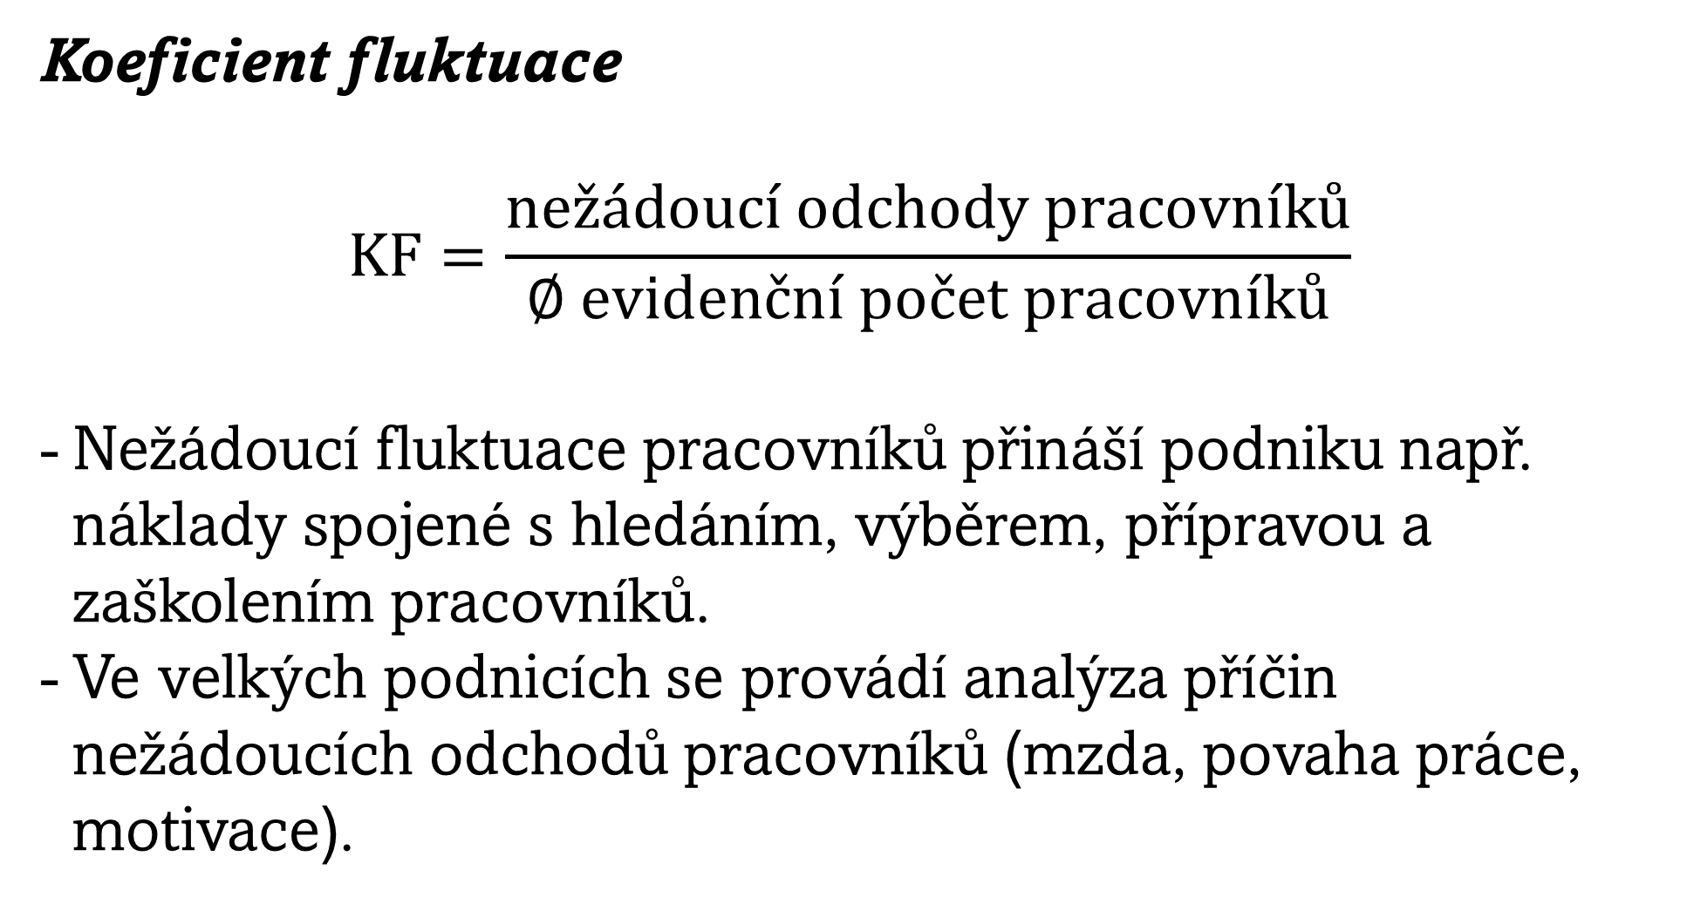
Koeficient fluktuace
$$KF=\frac{nežádoucí odchody pracovníků}{∅ evidenční počet pracovníků}$$
Nežádoucí fluktuace pracovníků přináší podniku např. náklady spojené s hledáním, výběrem, přípravou a zaškolením pracovníků.
Ve velkých podnicích se provádí analýza příčin nežádoucích odchodů pracovníků (mzda, povaha práce, motivace).

Slide 35

Koeficient přírůstku pracovníků
$$KP=\frac{přírustek pracovníků}{∅ evidenční počet pracovníků}$$
Koeficient úbytku pracovníků
$$KÚ=\frac{úbytek pracovníků}{∅ evidenční počet pracovníků}$$

Slide 36

Koeficient stálosti pracovníků
$$KS=\frac{počet stálých pracovníků}{∅ evidenční počet pracovníků}$$
Do čitatele se dosazují pracovníci, kteří jsou v podniku minimálně 3 až 5 let a více.
Vývoj koeficientu stálosti za delší časové období vypovídá o úrovni zainteresovanosti pracovníků v podniku a o celkové sociální politice a podnikovém klimatu.

Slide 37
ANALÝZA ODMĚŇOVÁNÍ
- Cílem analýzy odměňování je sledovaní:
  mezd,
  ostatních osobních nákladů,
  průměrné mzdy,
  produktivity práce.
Celkové mzdy se skládají ze:
  základní mzdy,
  příplatků a doplatků ke mzdě,
  osobního ohodnocení,
  prémií a odměn,
  náhradách mezd.

Slide 38
- Mzdy dělíme na:
  časové,
  úkolové.
Celkový objem vyplacených mezd v průmyslových podnicích sledujeme obvykle v této struktuře:
  mzdy výrobních dělníků,
  mzdy pomocných pracovníků,
  mzdy THP pracovníků.
Průměrné mzdy sledujeme za:
  celý podnik,
  jednotlivé kategorie pracovníků,
  za jednotlivé vnitropodnikové útvary.

Slide 39
Při stanovení průměrné mzdy se vychází z úhrn hrubých mezd vyplacených pracovníkům v daném období a průměrného evidenčního počtu pracovníků.
Sledujeme:
  vývoj průměrných mezd v delším časovém období,
  vliv průměrných mezd jednotlivých kategorií pracovníků na průměrnou mzdu celého podniku.
- Mzdy mají důchodový a nákladový aspekt.
Sledujeme vývoj celkových tržeb podniku a celkových mezd.
VÝVOJ TRŽEB > VÝVOJ MEZD
- Pokud platí uvedená nerovnice, znamená to, že produktivita práce roste rychleji než průměrné mzdy.

Slide 40
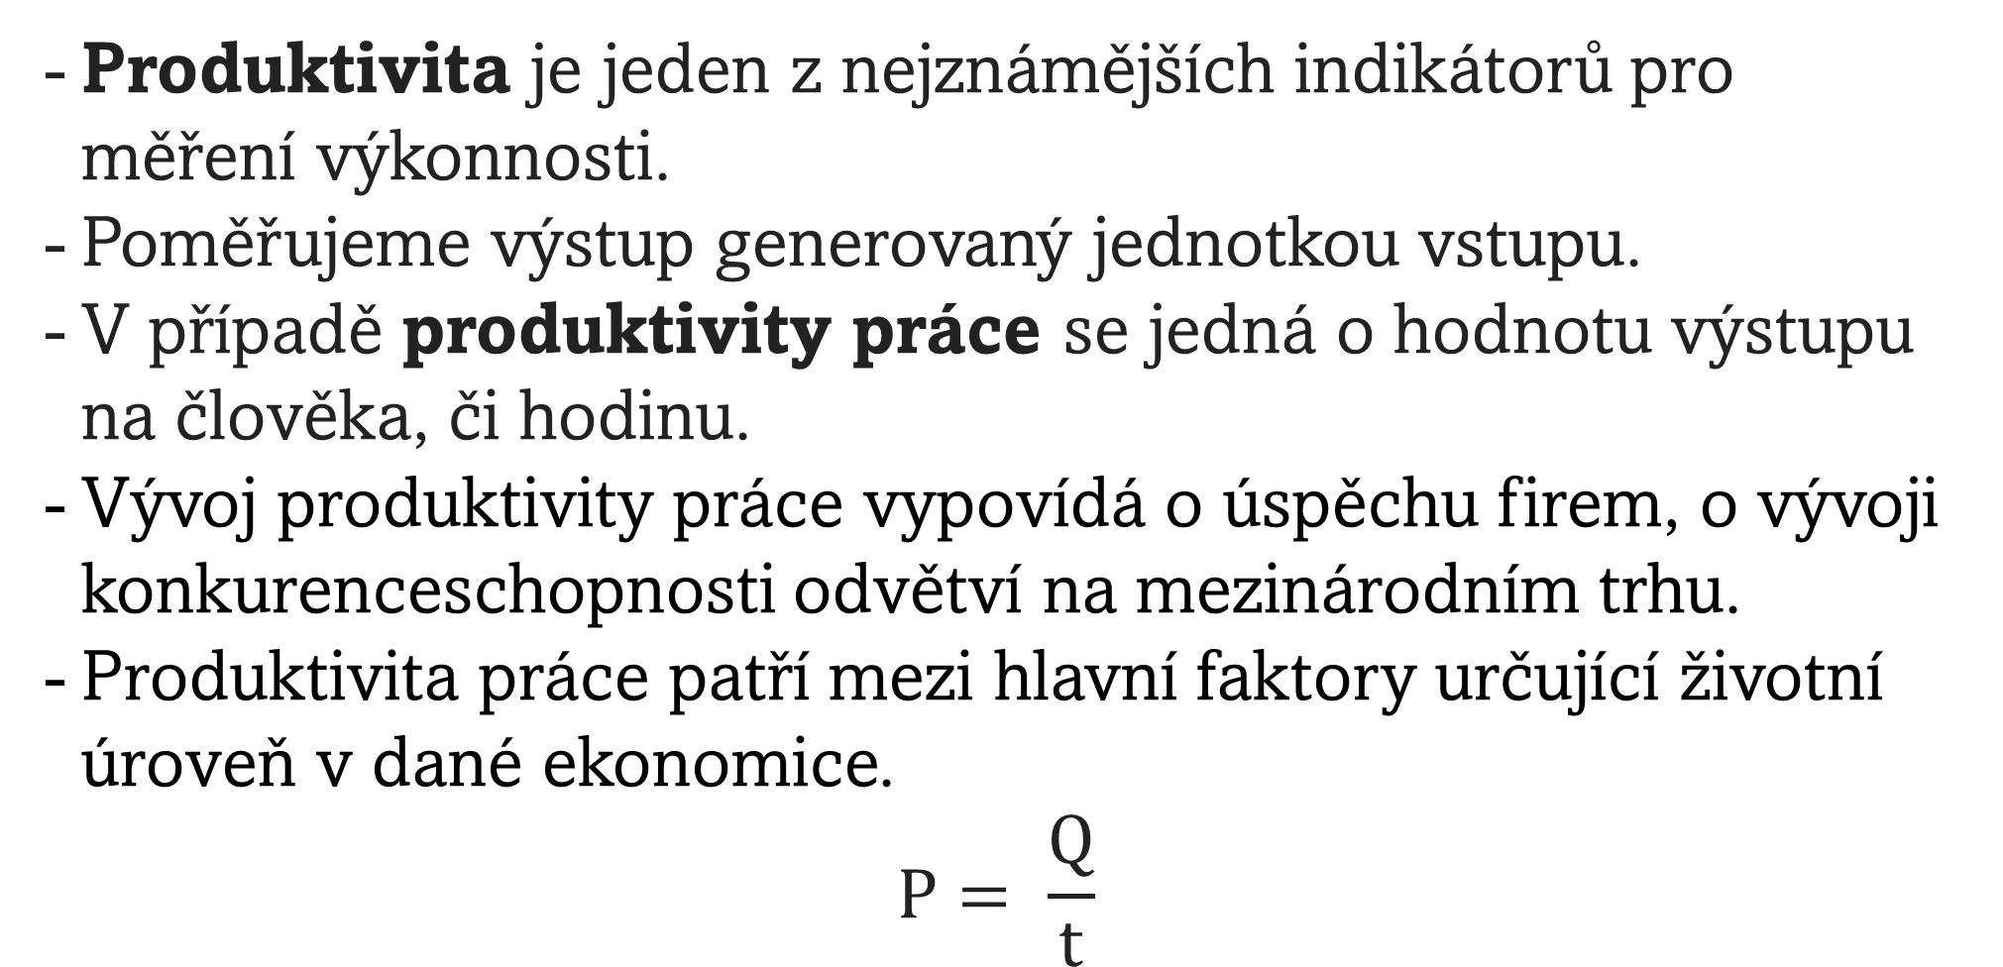
PRODUKTIVITA PRÁCE
Produktivita je jeden z nejznámějších indikátorů pro měření výkonnosti.
Poměřujeme výstup generovaný jednotkou vstupu.
V případě produktivity práce se jedná o hodnotu výstupu na člověka, či hodinu.
Vývoj produktivity práce vypovídá o úspěchu firem, o vývoji konkurenceschopnosti odvětví na mezinárodním trhu.
Produktivita práce patří mezi hlavní faktory určující životní úroveň v dané ekonomice.
$$P= \frac{Q}{t}$$

Slide 41
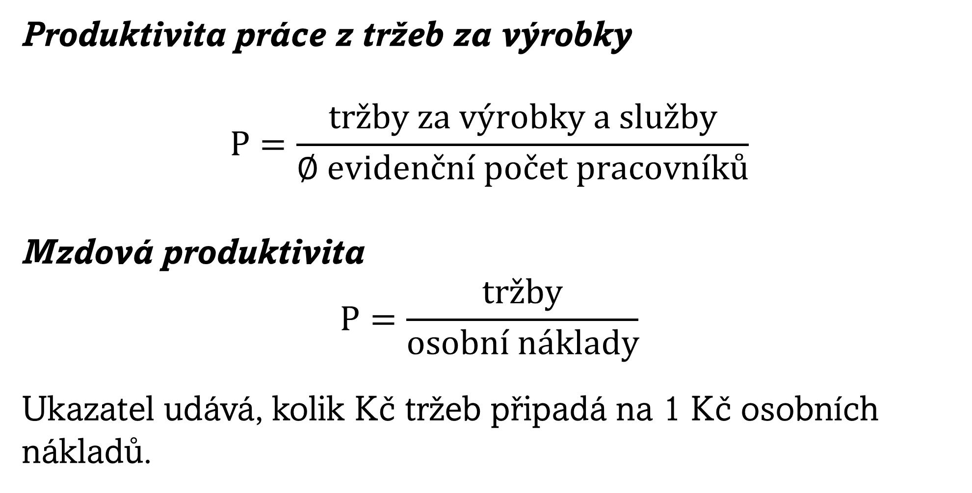
Produktivita práce z tržeb za výrobky
$$P=\frac{tržby za výrobky a služby}{∅ evidenční počet pracovníků}$$
Mzdová produktivita
$$P=\frac{tržby}{osobní náklady}$$
Ukazatel udává, kolik Kč tržeb připadá na 1 Kč osobních nákladů.

Slide 42
Příčinami nízké produktivity práce mohou jsou:
  chyby ve stylu řízení,
  malá flexibilita pracovníků,
  nedostatečná příprava práce,
  nedostatečný systém výrobního plánování,
  nedokonalá výroba,
  prostoje,

